Slide 1

안녕하세요~!

Slide 2
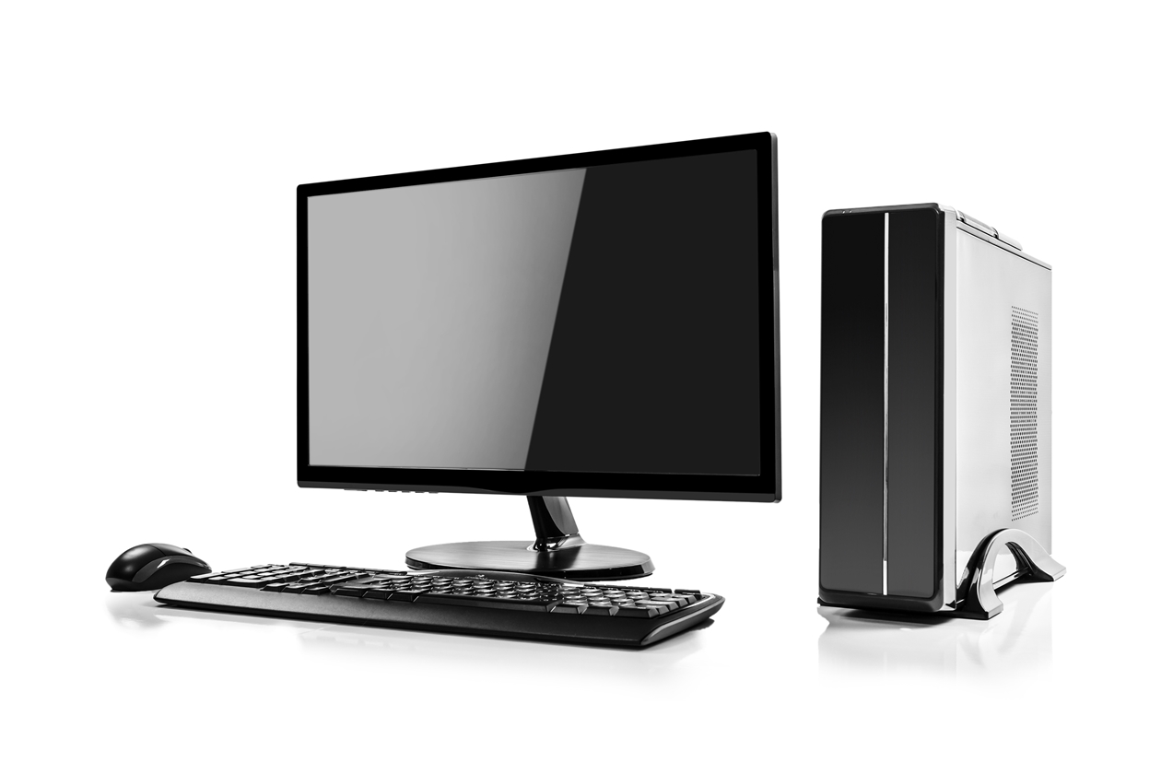
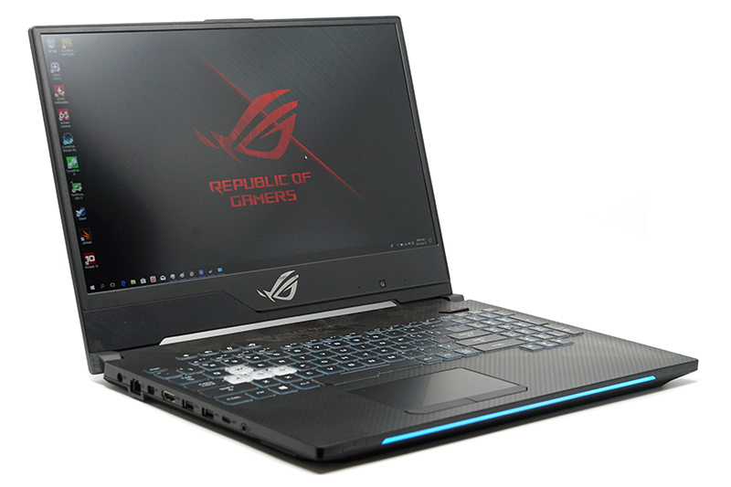



왜 프로그램을 시작하게 되었을까?

Slide 3
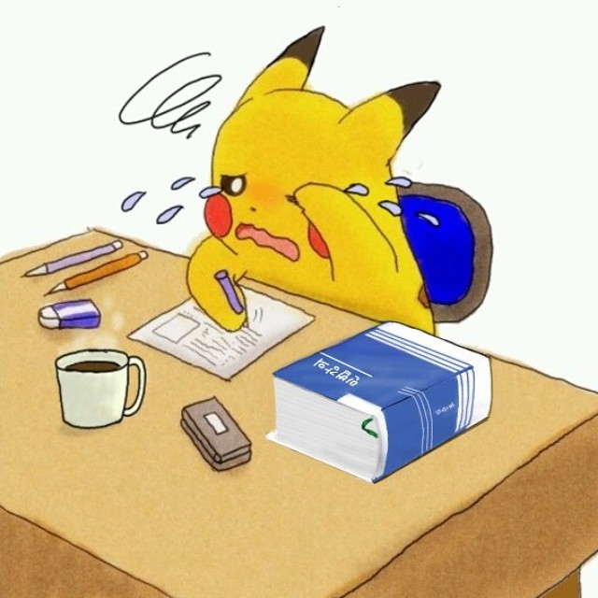

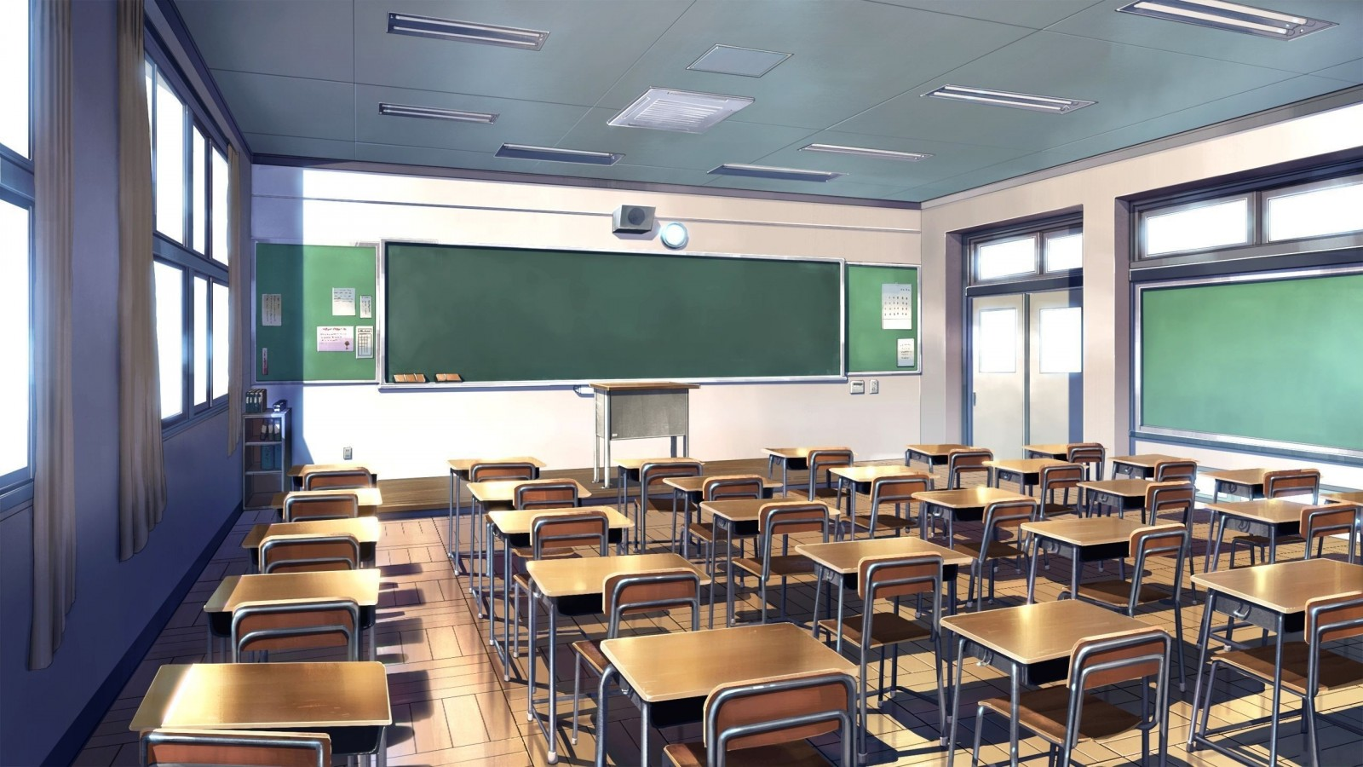
공부의 시작

Slide 4
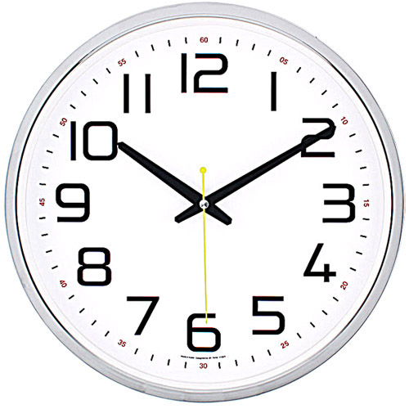
시계만들기 1일차 : 처음으로 주어진 요구사항

Slide 5
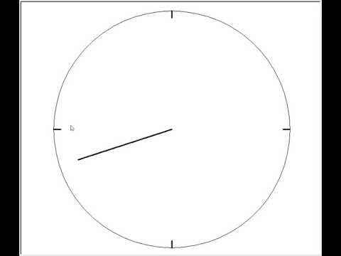
시계 만들기 2일차 : 움직이는 초침

Slide 7
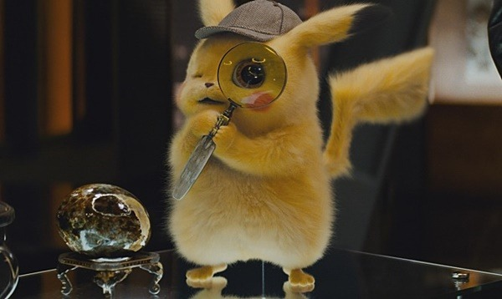
시계만들기 3일차 : 두개의 선

Slide 8
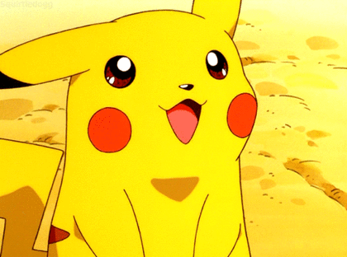
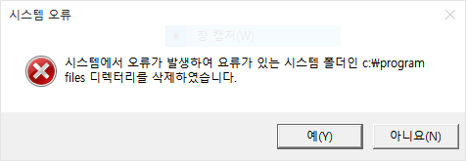
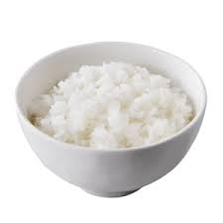
시계만들기 4일차 : 시침 분침 초침

Slide 9
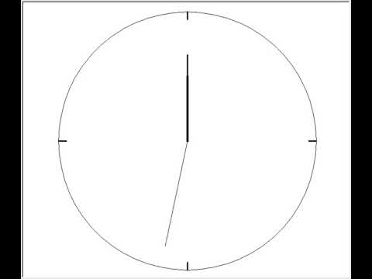
시계만들기 5일차 : 시계같아짐

Slide 10
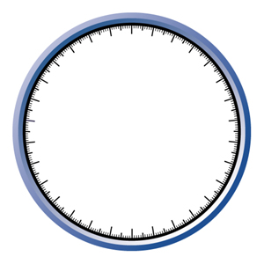
시계 만들기 6일차 : 1초간격 선그리기

Slide 11
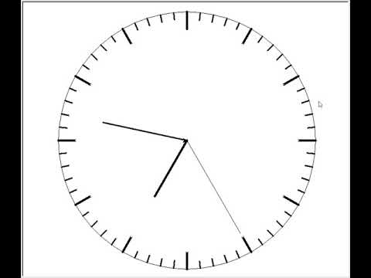
시계만들기 7일차 : 완성

Slide 12

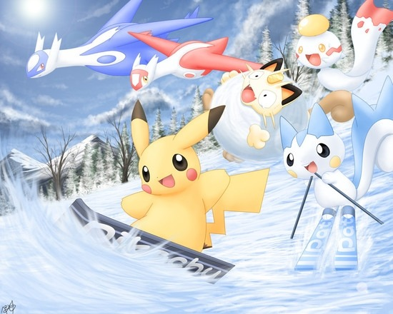
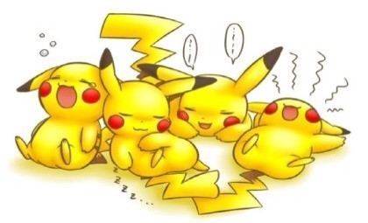
시계를 구현하고 나서

Slide 13
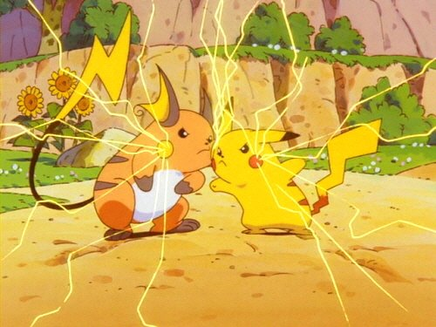
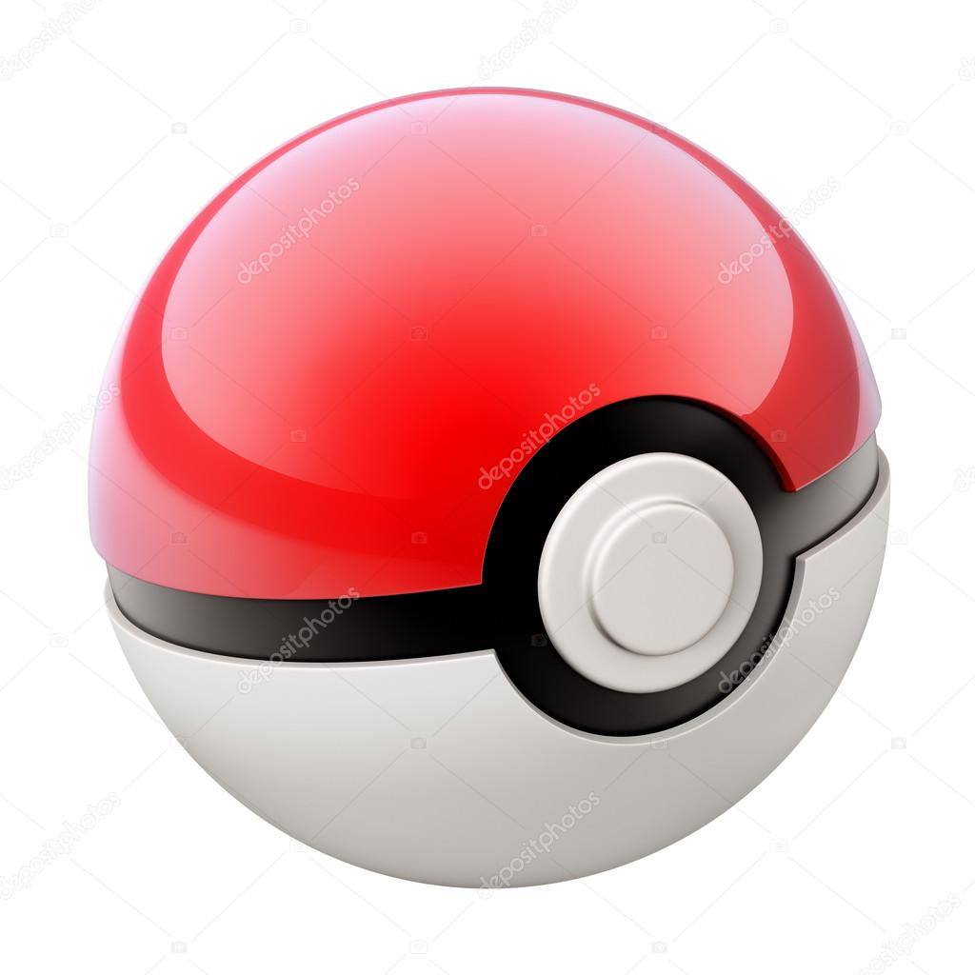
벽돌깨기 게임 - 1 : 내기의 시작

Slide 14
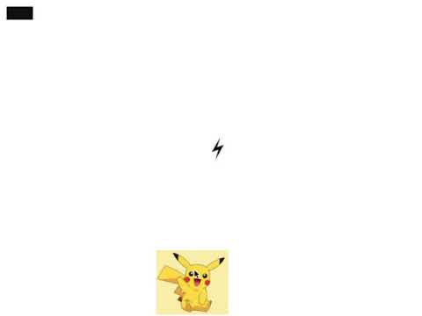
벽돌깨기 게임 - 2 : 게임 같긴 함

Slide 15
벽돌깨기 게임 - 3 : 1번이 아닌 2번

Slide 16
벽돌깨기 게임 - 4 : Restart and end

Slide 17
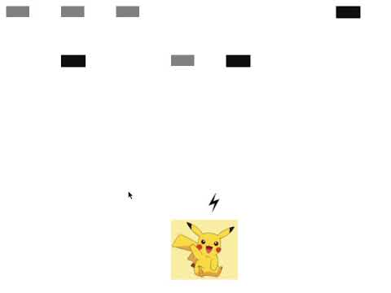
벽돌게임 ?일차 : 완성

Slide 18

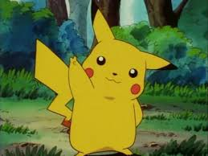
내기에서 승리, 노트북을 구매

Slide 19
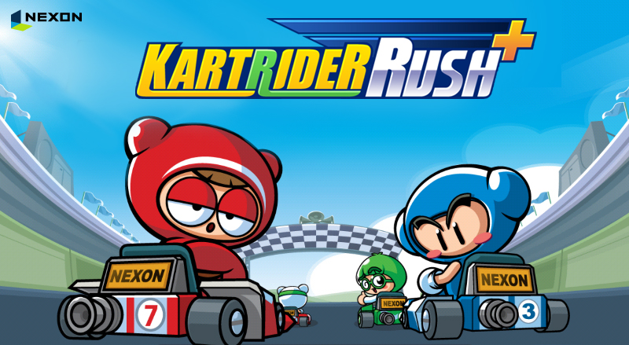

노트북 구매후 못했던 게임 시작

Slide 20
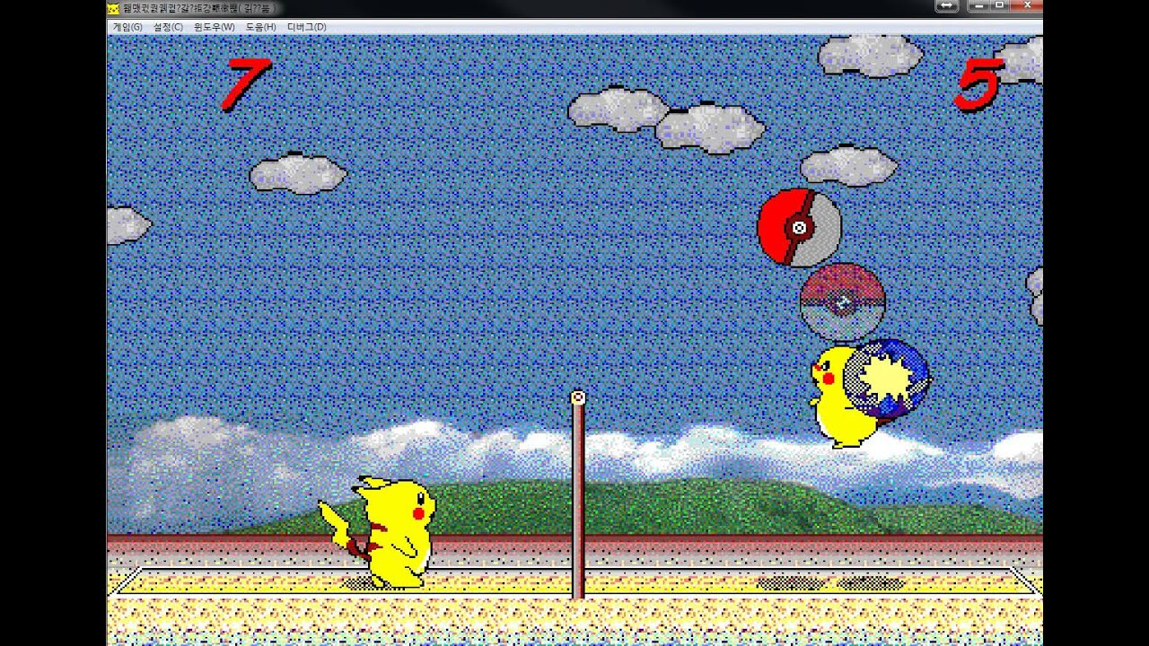
아버지의 새로운 제안

Slide 21
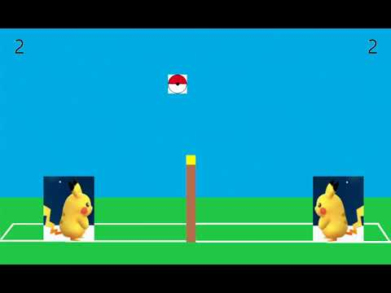
피카츄 배구 완성

Slide 22
프로그램을 배우면서 느낀점
1.아빠의 다른 모습
2. 프로그램도 한글같은 언어이다.
3. 실수를 해도 괜찮다.
4. 게임을 직접 만드는것이 더 재밌다.
5. 학교공부보단 좋아하는 일을 해라

Slide 23


